Slide 1
Project_A In Game UI

Slide 2
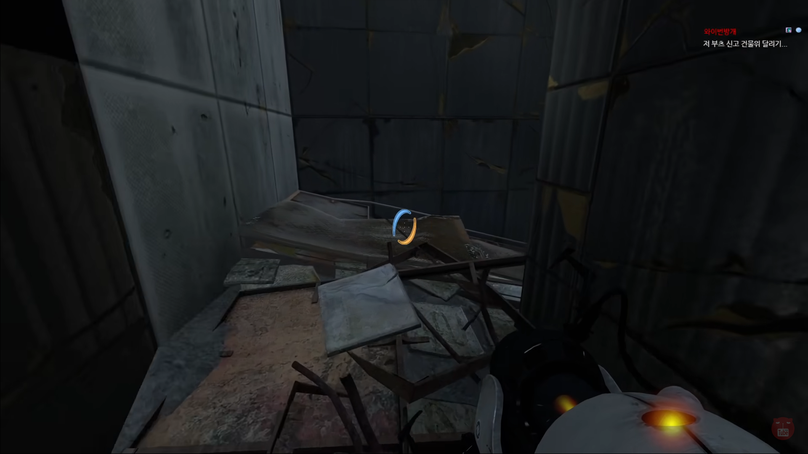
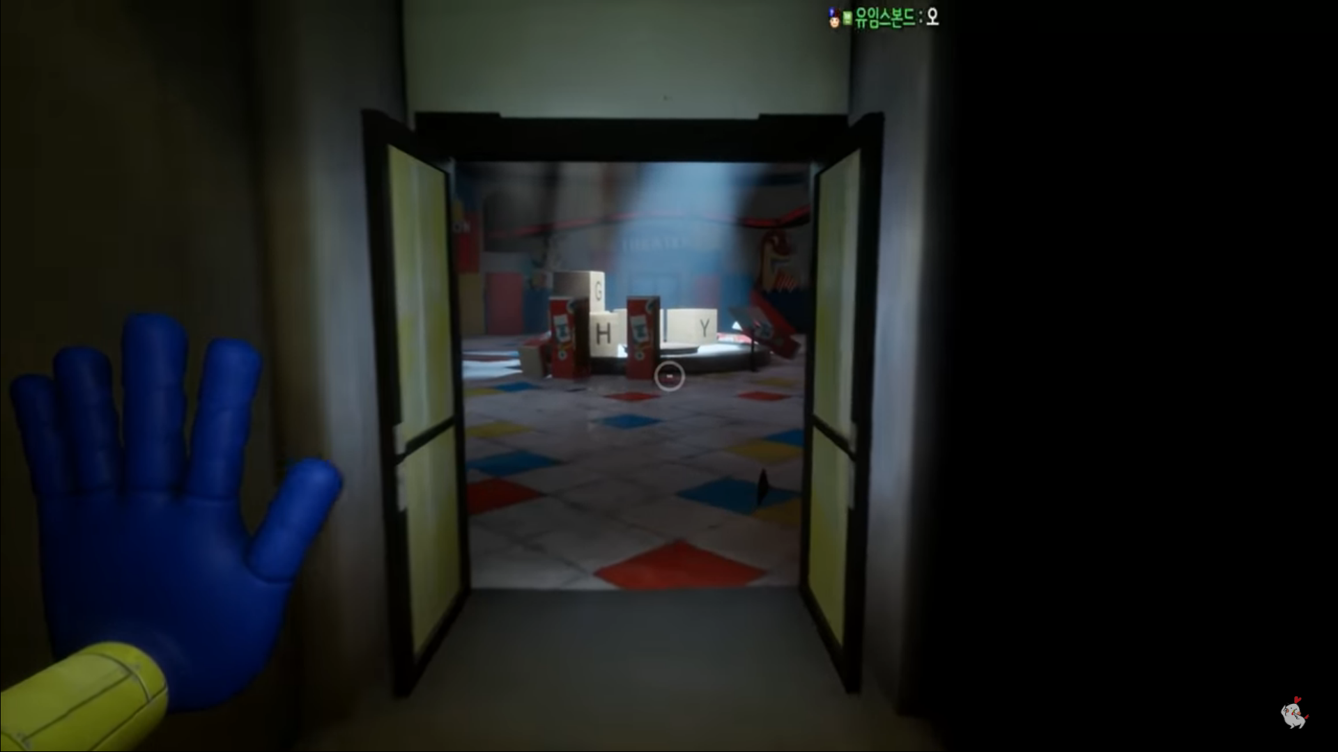
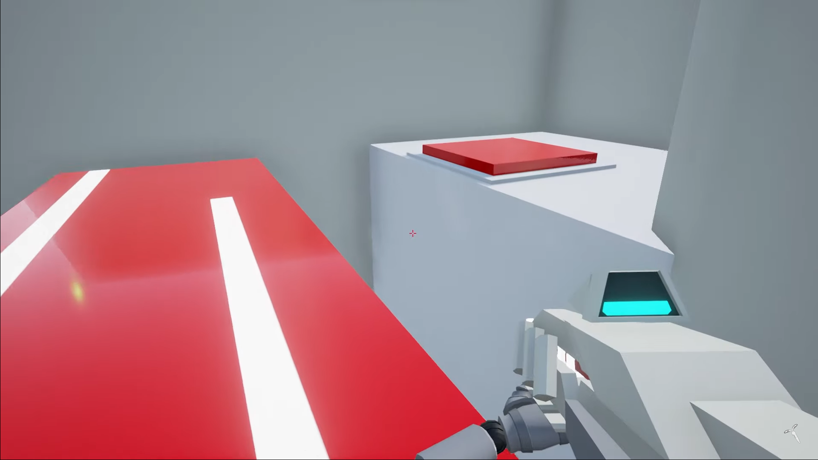
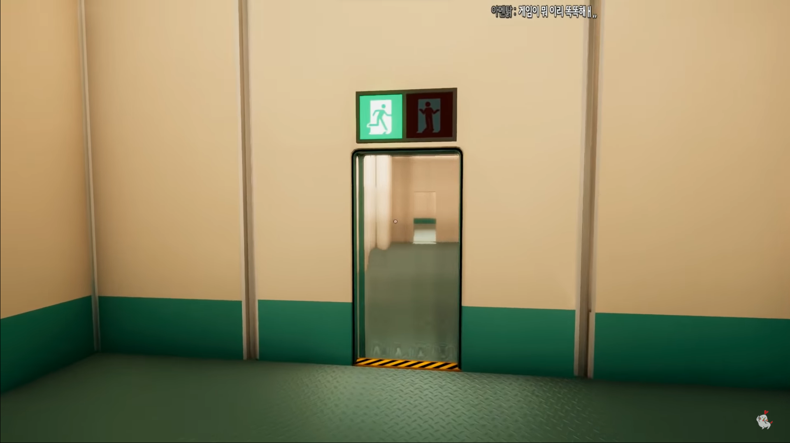

Slide 3
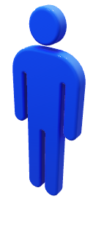

그라비토 UI_A안
반투명한 큐브 모양 UI
원래 중력의 방향을 다른 색으로 표시
플레이어가 카메라를 회전하면 실시간으로 큐브 UI도 회전함
그라비토를 이용하여 중력을 전환시켰을 경우 큐브 UI도 같이 회전함
UI 모양 예시
기믹 발동 시
그라비토
중력 적용 범위
(그라비토 중력 적용 범위는
이해를 위해 그려 둔 것임)
: 그라비토

Slide 4

그라비토 UI_B안
맵에 직접 그려주는 방식
원래 중력으로 되돌렸을 때 플레이어가 위치하게 될 지점을
맵에 실시간으로 표시해주는 방식
그라비토
중력 적용 범위
적용 예시
원래 중력 방향
그라비토
중력 적용 범위

Slide 5
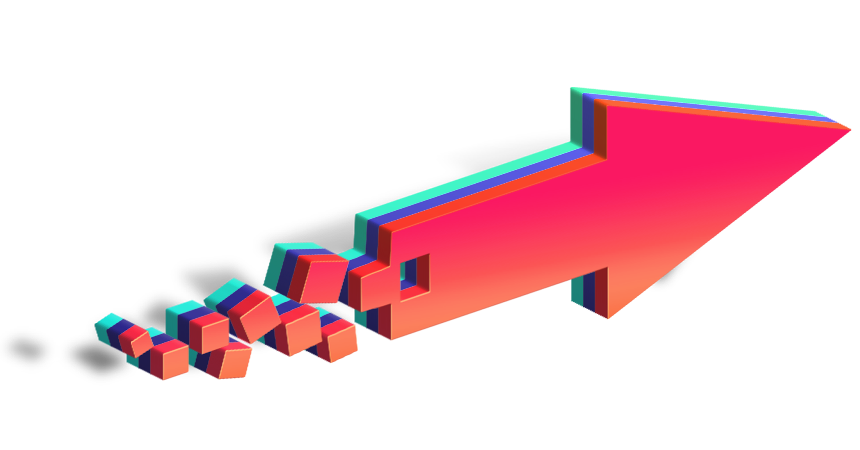
그라비토 UI_C안
입체적인 화살표를 UI로 표현해주는 방식
마우스의 이동에 따라 달라지는 플레이어의 시점을 기준으로 원래 중력의 방향을 실시간으로 표시해주는 방식
UI 모양 예시

